Slide 1



移动业务大厅
主讲人：杨帆

Slide 2
训练的技能点
面向对象设计的思想
封装、继承、多态、接口的使用
异常处理的合理运用
集合框架存储数据
I /O操作实现对文件的读写
<number>

Slide 3

任务描述2-1
国内的通信运营商
  三大通信运营商：中国移动、中国联通、中国电信
运营商的品牌套餐
  以北京移动举例：全球通、动感地带、神州行
办理入网
日常使用
  打电话、上网、发短信、查账单、查套餐余量、话费充值……
1
2
3
<number>

Slide 4
任务描述2-2
系统概述：实现嗖嗖移动业务大厅
  “嗖嗖移动”为继移动、联通、电信后的第四大通信运营商，现需实现其官网的部分功能，如下：
    用户注册
    用户登录
    话费充值
    资费说明
    本月账单查询
    套餐余量查询
    打印消费详单
    套餐变更
    办理退网
  用户模拟消费，包括通话、上网、发短信
<number>

Slide 5
任务描述2-2
“嗖嗖移动”各种套餐资费及服务内容
超出套餐的计费
  通话：0.2元/分钟
  短信：0.1元/分钟
  上网流量：0.1元/MB（1GB=1024MB）
品牌/套餐 | 话唠套餐 | 网虫套餐 | 超人套餐
通话时长（分钟） | 500分钟 | / | 200分钟
上网流量（GB） | / | 3GB | 1GB
短信条数（条） | 30条 | / | 50条
资费（元/月） | 58元/月 | 68元/月 | 78元/月
<number>

Slide 6
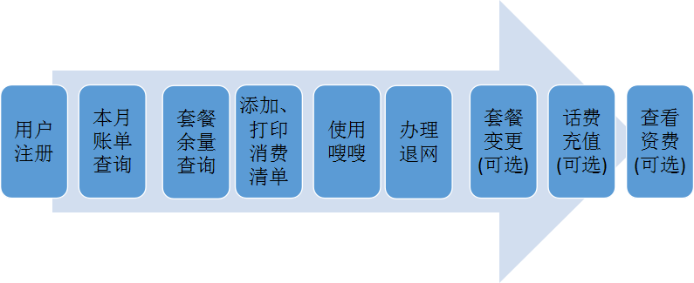
问题分析1：整体开发思路
系统开发步骤
  明确需求
  搭建项目框架
    实体类
    工具类
    业务类
  分别实现各功能
测试
<number>

Slide 7
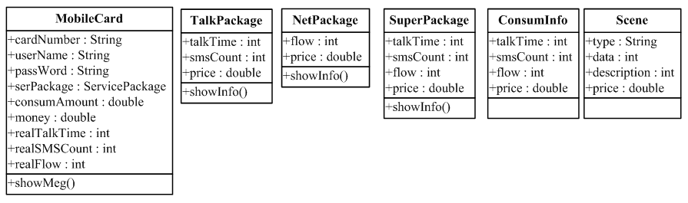
问题分析1：创建实体类和接口3-1
第一步：发现类
  嗖嗖移动卡、话唠套餐、网虫套餐、超人套餐、消费记录、使用场景
第二步：初步创建实体类
<number>

Slide 8
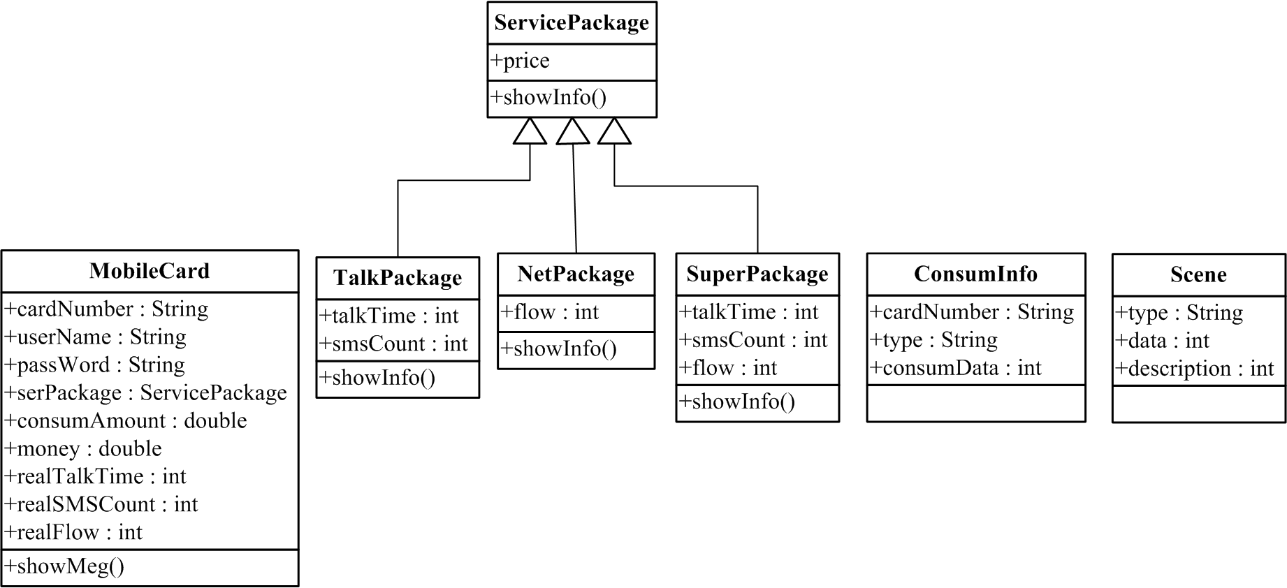

问题分析1：创建实体类和接口
第三步：优化实体类
  3个品牌套餐类中有共同的属性：月资费，共同的方法：显示套餐信息，抽取出父类类型
  共同属性、方法抽取到父类
<number>

Slide 9
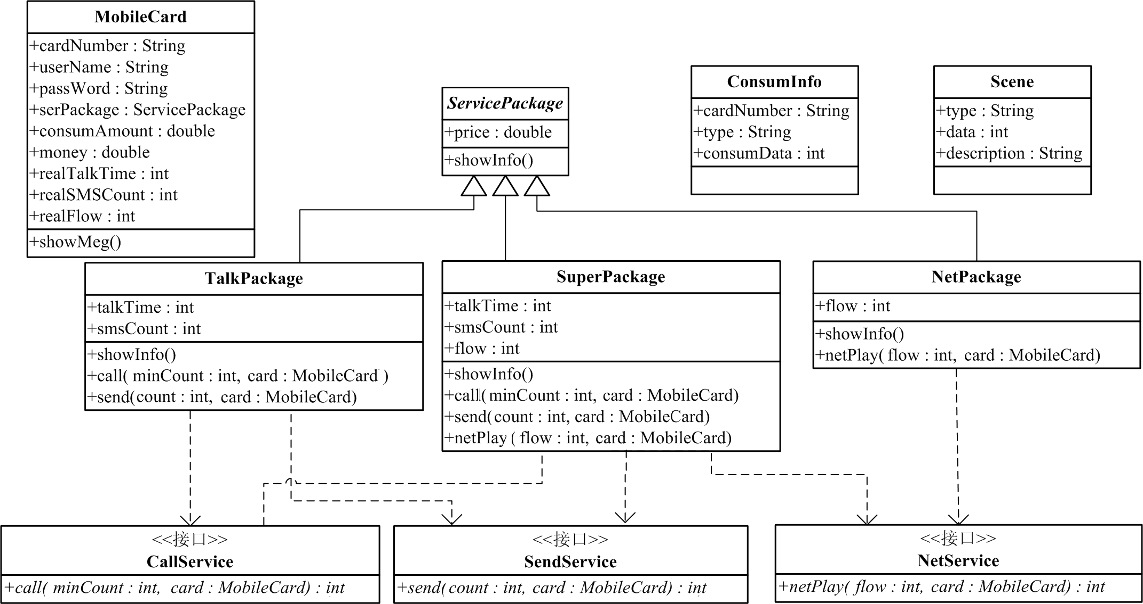
问题分析1：创建实体类和接口3-3
第四步：创建并实现接口
  创建接口：通话服务、短信服务、上网服务
  实现接口：各套餐实现其所支持服务所对应的接口
<number>

Slide 10
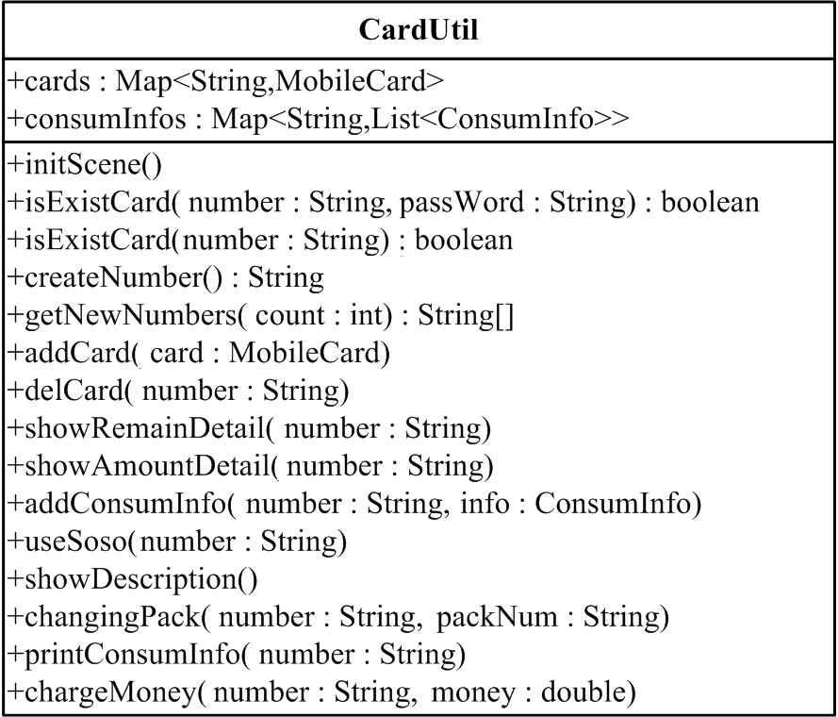
问题分析2：创建工具类
根据功能定义相关方法
  注册新卡
  话费充值
  使用嗖嗖
  资费说明
  本月账单查询
  套餐余量查询
  打印消费详单
  套餐变更
  办理退网
  验证该卡是否注册
  ……
<number>

Slide 11



难点分析：使用集合存储数据
定义数据主体
  已注册嗖嗖移动用户列表
  所有卡号的消费记录列表
使用Map集合存储数据：便于查找
  键：卡号
  值：卡对象
  //嗖嗖移动用户列表
  Map<String,MobileCard> card;
  //卡消费记录列表
  Map<String,List<ConsumInfo>> consumInfos;
  键：卡号
  值：该卡的所有消费记录
<number>

Slide 12
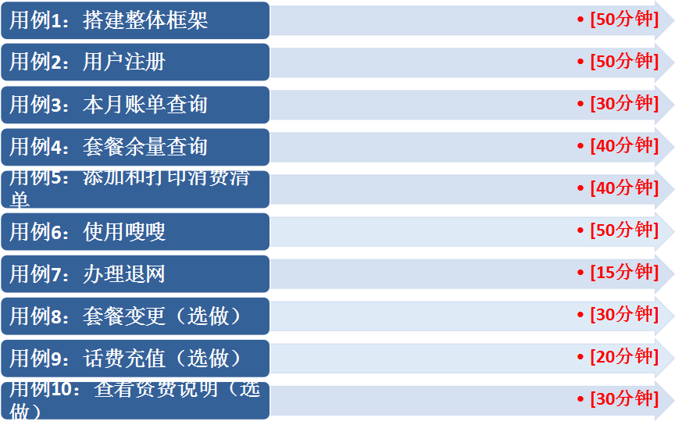
开发计划
<number>

Slide 13

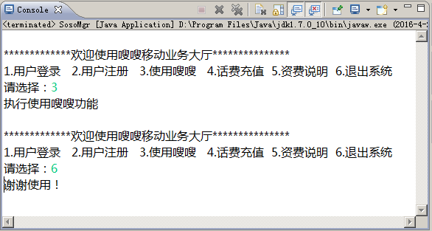
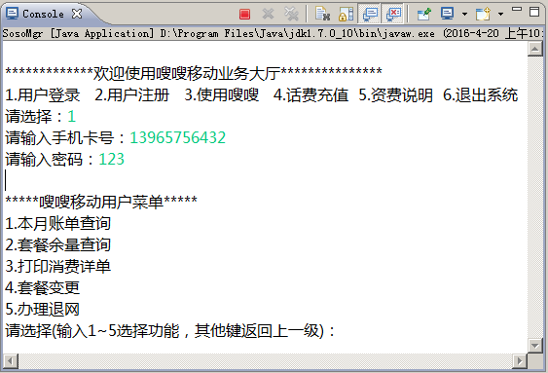



用例1：搭建整体框架3-1
指导
需求说明
  创建并编写实体类 [20分钟]
  创建工具类、业务类
  业务类实现主菜单 [15分钟]
    6个功能
    选择1验证成功进入二级菜单
    选择6可退出系统，选择其他
    功能仅显示提示信息
  业务类实现二级菜单[15分钟]
    输入1~5选择功能
    输入其他键进入上一级
讲解需求说明
<number>

Slide 14



用例1：搭建整体框架3-2
分析
在理解类结构的基础上编写实体类
业务类中主菜单、二级菜单可分别定义方法
用户登录验证，需遍历所有卡号，对比卡号、密码属性
使用do-while循环内嵌switch分支结构
为方便测试，需在卡号列表中初始化几条卡号数据
提示
完成时间：50分钟
<number>

Slide 15

用例1：搭建整体框架3-3
功能测试
启动后正确显示主菜单
输入“6”，程序退出系统
输入1，输入预置的卡号、密码后进入二级菜单
二级菜单中输入1~5之外的数返回主菜单
要求
  互相验证完成的程序功能
  小组长检查本组完成情况
<number>

Slide 16
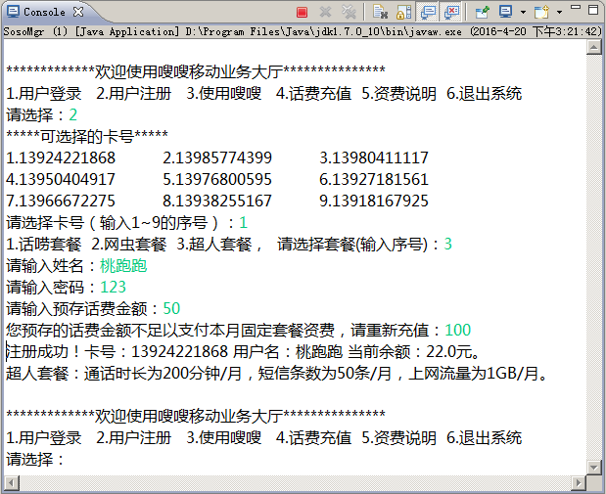
用例2：用户注册3-1
指导
需求说明
  根据提示输入以下信息[30分钟]
    选择卡号（提供以“139”开头的9个随机卡号,每行3个）
    选择套餐（话唠套餐、网虫套餐、超人套餐）
    输入用户名、密码信息
    输入预存话费金额
  成功保存信息并提示
  [20分钟]
    卡号、用户名、当前余额
    套餐信息
讲解需求说明
<number>

Slide 17
用例2：用户注册
分析
生成随机卡号
  以“139”开头，后面拼接8位随机数
  使用java.util.Random()类生成指定位数的随机数
  如随机卡号已注册则重新生成，使用循环
提示
流量单位为MB,如以GB为单位显示，需换算
  1GB=1024MB
完成时间：50分钟
<number>

Slide 18
用例2：用户注册
功能测试
在主菜单中选择1，测试用户注册功能
选择卡号、套餐、用户名、密码、预存话费金额
  流程是否完整
  提示信息、生成的卡号是否符合要求
显示注册成功信息是否完整
  卡号、用户名、当前余额
  套餐信息
要求
  互相验证完成的程序功能
  小组长检查本组完成情况
<number>

Slide 19

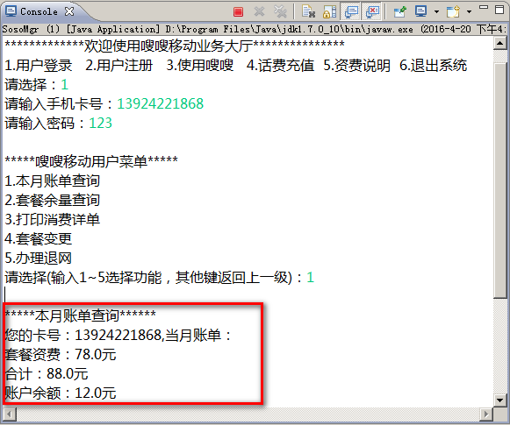
用例3：本月账单查询
练习
需求说明
  显示当前卡号本月的消费数据
    卡号
    套餐月资费
    合计（是套餐固定资费和超出套餐使用费用总和）
    账户余额
提示
使用StringBuffer拼字符串
金额保留1位小数
  DecimalFormat format= new DecimalFormat(“#.0”);//定义格式化器
  //保留1位小数显示
  String data = formatData.format(7.12345);
完成时间：30分钟
<number>

Slide 20
用例3：本月账单查询2-2
功能测试
在二级菜单中选择1，测试本月账单查询功能
  能够正确显示以下信息
    卡号
    套餐月资费
    合计（是套餐固定资费和超出套餐使用费用总和）
    账户余额
要求
  互相验证完成的程序功能
  小组长检查本组完成情况
<number>

Slide 21
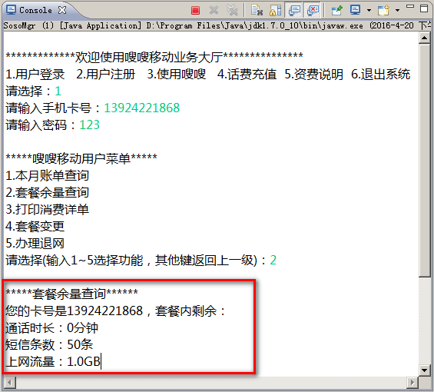
用例4：套餐余量查询3-1
指导
需求说明
  显示当前卡号套餐余量[30分钟]
    话唠卡：显示通话时长、短信条数
    网虫卡：显示上网流量
    超人卡：显示通话时长
    短信条数、上网流量
  上网流量显示单位为GB
  [10分钟]
讲解需求说明
<number>

Slide 22
用例4：套餐余量查询3-2
分析
类型判断：明确当前套餐的具体类型，使用instanceof
向下转型：显示信息时，转为具体套餐类型
套餐余量的计算
  当套餐数据>实际使用数据时：套餐余量为两数之差
  当套餐数据<=实际使用数据时：套餐余量为0
完成时间：40分钟
<number>

Slide 23
用例4：套餐余量查询3-3
功能测试
在二级菜单中选择2，测试套餐余量查询功能
  正确显示当前卡套餐余量
  不同套餐显示不同的内容
要求
  互相验证完成的程序功能
  小组长检查本组完成情况
<number>

Slide 24

用例5：添加和打印消费清单2-1
练习
需求说明
  需求1：保存当前卡号的一条消费数据，内容包括
    卡号
    消费类型：通话、短信、上网
    消费数据：XX分钟、XX条、XXMB [20分钟]
  需求2：打印消费清单
    将当前卡号的消费记录输出到文本文件中 [20分钟]
<number>

Slide 25
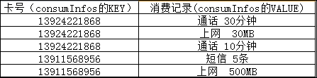
用例5：添加和打印消费清单2-2
提示
使用Map集合存储消费记录，方便根据卡号查找
  Map<String,List<ConsumInfo>>
  使用I/O技术将集合中信息写入文件
完成时间：40分钟
<number>

Slide 26
用例6：使用嗖嗖4-1
指导
需求说明
  模拟嗖嗖用户消费，并添加消费记录
  预定6个消费场景
    场景1：问候客户，谁知其如此难缠 通话90分钟
    场景2：通知朋友手机换号，发送短信50条
    场景3：参与环境保护实施方案问卷调查 发送短信5条
    ……
  录入手机号后，随机进入某个场景[25分钟]
    当前套餐支持此类消费：则变更用户数据、添加消费记录
    当前套餐不支持此类消费：重新执行此操作
<number>

Slide 27
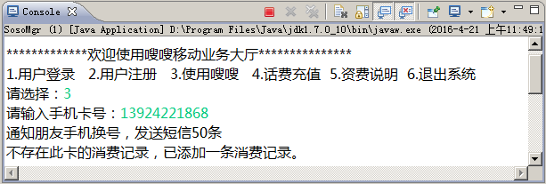
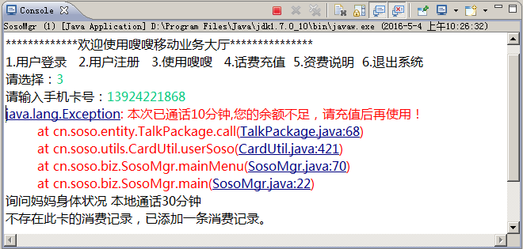
用例6：使用嗖嗖4-2
指导
当进入场景后，模拟消费过程 [25分钟]
  套餐余量充足：不扣当前余额
  套餐余量不足：需扣当前余额
    余额充足：按超出套餐资费计费
    余额不足：提示用户充值
讲解需求说明
<number>

Slide 28
用例4：套餐余量
分析
定义集合对象保存场景列表并初始化场景信息
生成随机数并进入相应编号的场景
各品牌套餐类实现服务接口，即实现提供服务的功能
完成时间：50分钟
<number>

Slide 29
用例6：使用嗖嗖4-4
功能测试
在主菜单中选择2，测试使用嗖嗖功能
  录入手机号，能够随机进入场景
  当前卡所属套餐支持该场景
  变更该卡套餐余额或余额，余额不足时提示信息
  调用“套餐余量查询”、“账户余额查询”查看数据变化
使用该卡登录进入二级菜单，选择3打印消费清单
  查看清单中消费数据
要求
  互相验证完成的程序功能
  小组长检查本组完成情况
<number>

Slide 30
共性问题集中讲解
常见问题及解决办法
代码规范问题
调试技巧
共性问题集中讲解
<number>

Slide 31
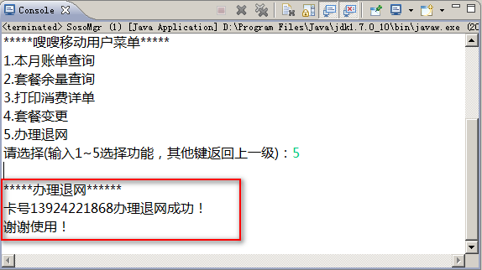
用例7 办理退网
练习
需求说明
  从已注册用户列表中删除
  退出系统
完成时间：15分钟
<number>

Slide 32
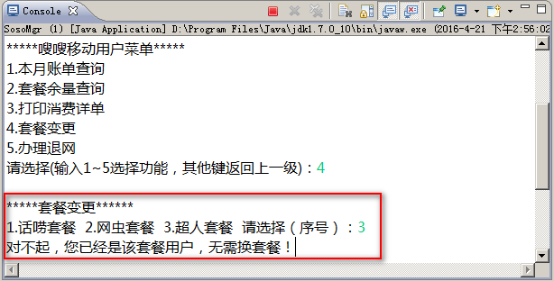
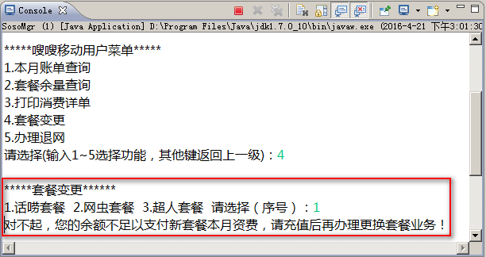
用例8：套餐变更（选做）
练习
需求说明
  套餐为当前套餐之外的其他类型，否则显示信息提示
  [20分钟]
  扣除月资费，余额不足提示信息，原数据清零，包括
    通话时长、短信条数、上网流量 [20分钟]
讲解需求说明
<number>

Slide 33
用例4：套餐余量
分析
变更套餐即变更对象的套餐属性，体现面向对象优势
记录用户选择变更的套餐类型
新套餐和原套餐比较
  不同：扣费、修改套餐和相关数据
  相同：不能变更套餐
完成时间：40分钟
<number>

Slide 34
用例6：使用嗖嗖4-4
用例8：套餐变更（选做）
功能测试
登录后进入二级菜单选择4，测试套餐变更功能
  选择正确的套餐类型
    当前卡数据变更
  选择与当前卡相同的套餐
    提示错误信息
套餐变量成功，通过查看当前余额、套餐余量检查数据
要求
  互相验证完成的程序功能
  小组长检查本组完成情况
<number>

Slide 35
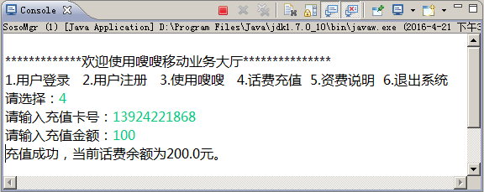
用例9：话费充值（选做）
练习
需求说明
  为指定卡号充值，充值金额至少50元
完成时间：20分钟
<number>

Slide 36
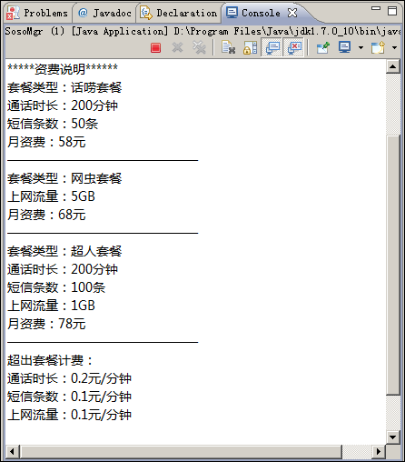
用例10：查看资费说明（选做）
练习
需求说明
  为方便用户查看资费，将文本文件（资费说明.txt）中的信息输出
提示
使用I/O技术实现
完成时间：30分钟
<number>

Slide 37

项目总结
作品展示
讲解要点
  完成情况、技能总结、经验分享、项目收获
表达要求
  清晰流畅、有条理、重点突出
<number>

Slide 38
技能总结
业务知识
  菜单选择
  各功能的执行流程
  计费规则
主要技能点
  面向对象的设计思路
  封装、继承、多态、接口
  异常处理
  集合框架
  I/O技术
项目流程
  需求→设计→开发→测试
<number>

Slide 39
传承学习
<number>

